Slide 1
MANUAL DOS
PADRINHOS
Juliana & Marcelo
20.10.2021
Queridos amigos...
O carinho que temos por vocês sempre foi uma das maiores coisas presente em nossos corações, pelas pessoas que vocês são e por essa nossa linda amizade, que sei, é eterna.
Por isso...

Slide 2
ACEITAM SER NOSSOS Padrinhos?
Nome da Madrinha
Você foi promovida a Madrinha! Nós queremos que você se sinta linda e confortável. Para o Grande dia, você escolherá um vestido longo nos tons da Paleta de Cores

Slide 3
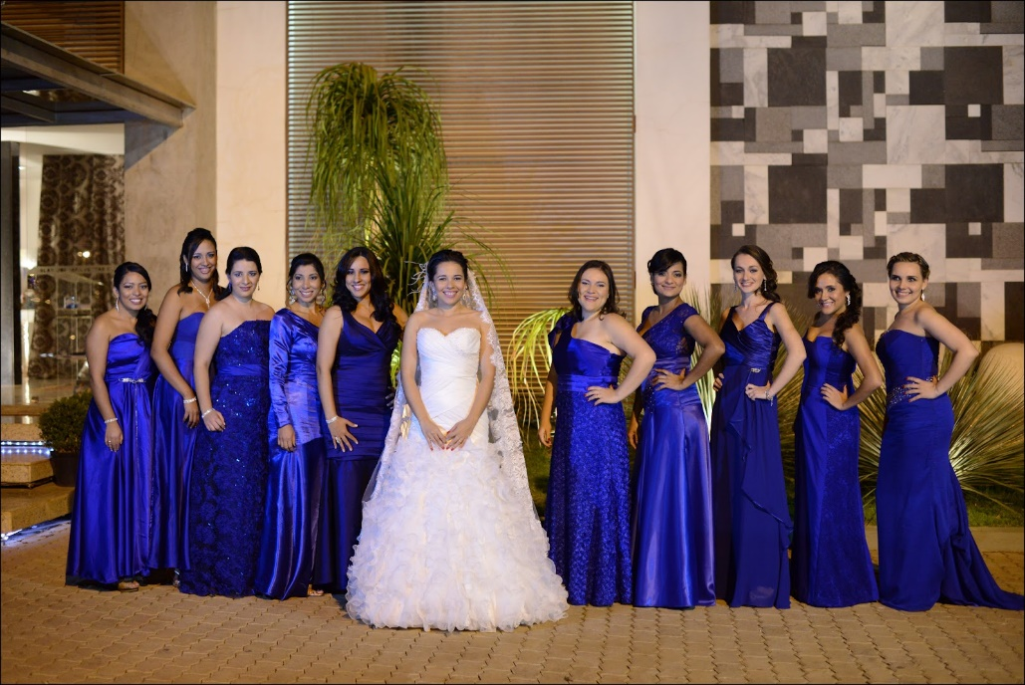
Sua paleta de cores
Inspire-se!

Slide 4
Nome do Padrinho
Você foi promovido a Padrinho! Para o Grande dia, use Terno preto. Para compor o look, use camisa branca e Gravata na cor do vestido da Madrinha.
Sua paleta de cores

Slide 5
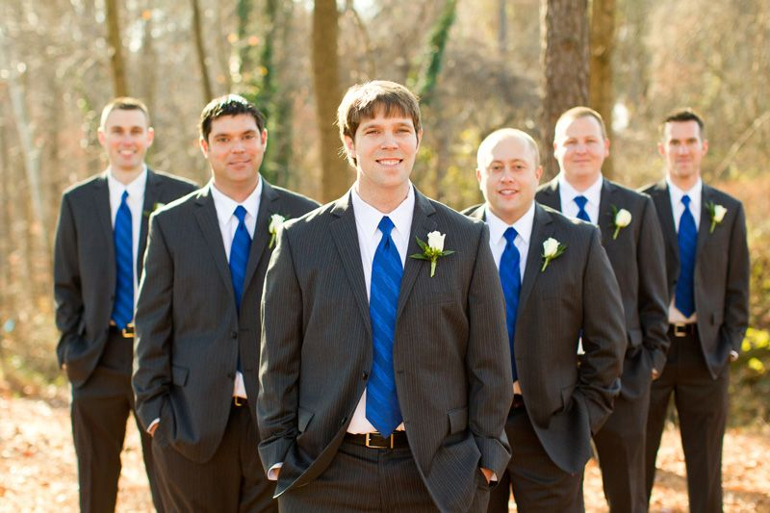
Inspire-se!
Para o grande dia!
Chegue com 40 minutos de
antecedência
Registre todos os momentos e
Compartilhe com a #juliana&marcelo

